Slide 1

Bytes & Bytes
Consulting

Slide 2
Bytes & Bites
Consulting

Slide 3

Bytes & Bites Consulting
für Eiscafes
We help you melt away your business challenges!

Slide 4




MEET OUR TEAM
Alina Pradel
COO,
Co-Founder
Ivan
Sachau
CFO,
Co-Founder
Johannes Scheufler
CSO,
Co-Founder
Tom
Heyden
CTO,
Co-Founder

Slide 5
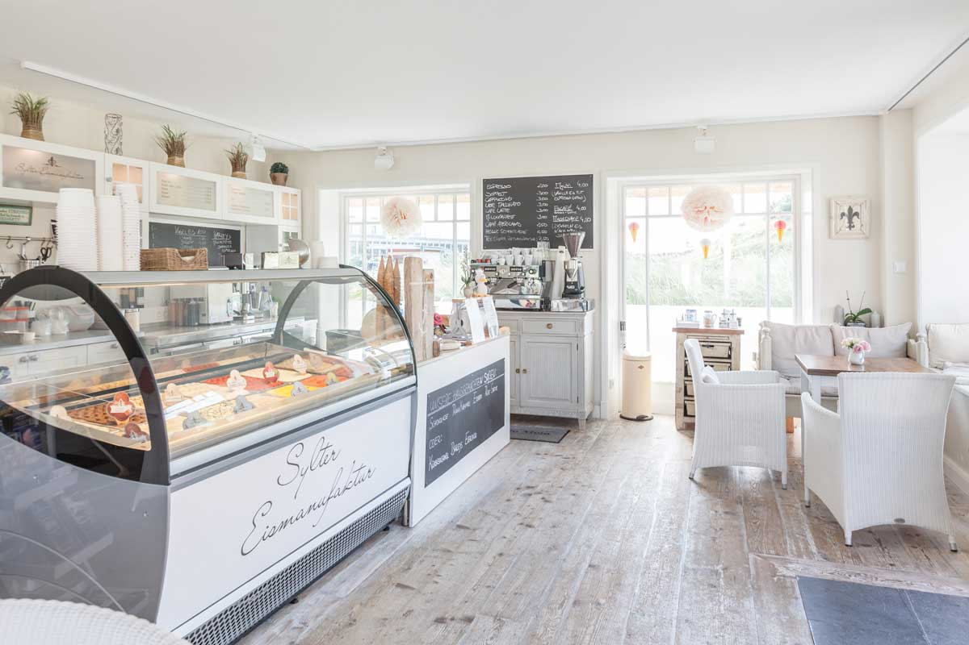

EISCAFÉ
Ein IT-System für das beliebteste Eiscafé in Völkerswalden

Slide 6
01
02
Optimierungs-
potential
Potential-
analyse
TABLE OF CONTENTS
03
04
Umsetzung
Vorgehens-weise

Slide 7
Optimierungs-potential
Welche Abläufe können durch ein IT-System verbessert werden?

Slide 8






ABLÄUFE EINER EISDIELE
Bestandsverwaltung
Nachfragevorhersage
Produktionsplanung
Online-Bestellungen
Personalmanagement
Verkaufsmanagement

Slide 9
Potential-analyse
Was spricht dafür/dagegen, diese Abläufe mit unserem System zu optimieren?

Slide 10
Beugt das Ablaufen von Zutaten und Eis vor
BESTANDS-VERWALTUNG
Ermöglicht eine nach Planung durchführbare Produktion
Erleichtert einen Überblick über die vorhandenen Zutaten

Slide 11
Beugt das Ablaufen von Zutaten und Eis vor
NACHFRAGE-VORHERSAGE
Ermöglicht eine kriterienorientierte Planung
Erlaubt hohe Umsätze in Zeiten mit starker Nachfrage

Slide 12
Erlaubt eine kurzfristige Planung der Produktion
PRODUKTIONS-PLANUNG
Ermöglicht das Protokollieren der Produktion im Vorhinein
Stellt strukturierte Produktion unabhängig von Mitarbeitern sicher

Slide 13
Ermöglicht der Eisdiele neue Kunden zu gewinnen
Online-Bestellungen
Online-Bestellungen für Eis bedürfen genauer Planung
Hohes Potential für Kundenbeschwerden

Slide 14
Ermöglicht die effiziente Planung von Personal
Personal-management
Datenschutzrechtliche Bedenken
Besonders bei Familienbetrieben wäre die Abweichung von der Planung hoch

Slide 15
Ermöglicht die Ermittlung von Trends
Verkaufs-management
Das Erfassen der verkauften Sorten erfordert viel Zeit
Im Festhalten der Verkäufe besteht ein hoher Aufwand

Slide 16
Unsere
Umsetzung
Wie haben wir unsere Idee umgesetzt?

Slide 17
IT-SYSTEM DES EISCAFÉ GELATELLI
Effizienter Einkauf von Zutaten
Effiziente Verwendung von Zutaten
Kriterienorientierte Vorhersage der Nachfrage
Planung der Produktion von Eissorten
Nachverfolgen der verbrauchten Eissorten

Slide 18
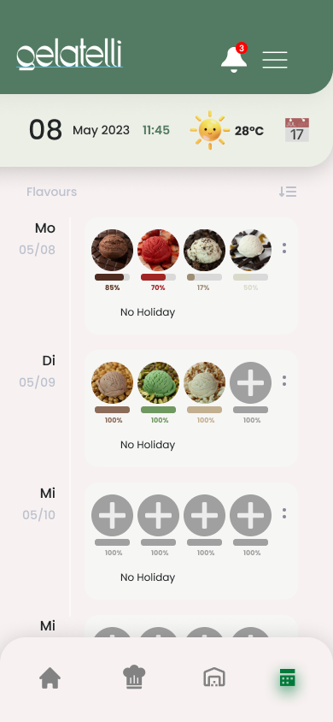
PLANUNG DER PRODUKTION VON EISSORTEN
Liste, in der eingetragen werden kann, wann welche Eissorte produziert werden soll
Benachrichtigung bei der Planung, wenn eine bestimmte Zutat fast leer werden würde
Automatische Warnung, wenn Planung effizienter sein könnte (z.B. MHD knapp vor Produktion abläuft)

Slide 19
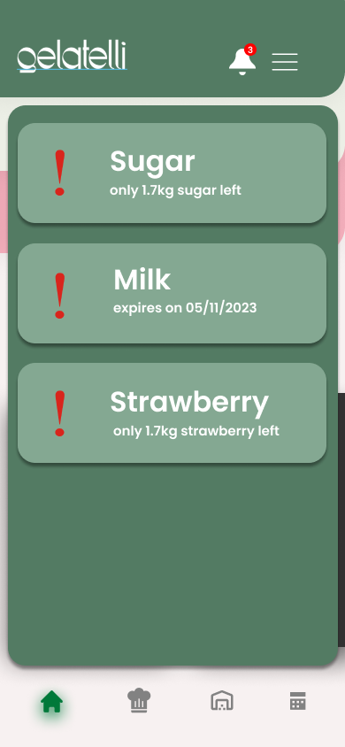
EFFIZIENTE VERWENDUNG DER ZUTATEN
Automatischer Abzug der Waren aus dem Lager durch Scannen des Codes
Warnung, wenn Zutat im Warenlager fast leer ist
Warnung, wenn Ware nicht die ist, die als nächstes abläuft
Benachrichtigung, wenn Zutaten bald ablaufen + Sortenvorschlag

Slide 20
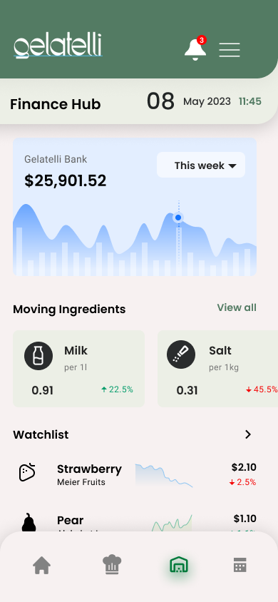
EFFIZIENTER EINKAUF VON ZUTATEN
Bestellen von Zutaten direkt über das Programm
Preisvergleich von Produkten vor der Bestellung
Benachrichtigung, wenn ein bestimmter Preis besonders niedrig ist
Speichern der eingekauften Chargen mittels Barcode/QR-Code

Slide 21
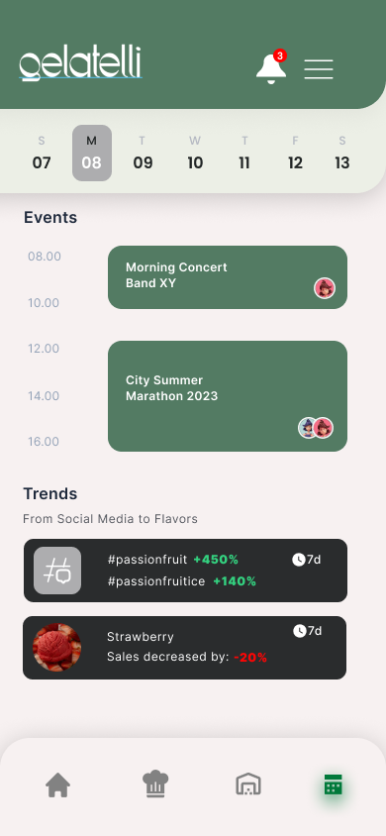
KRITERIENORIEN-TIERTE VORHERSAGE DER NACHFRAGE
Bewertung der Nachfrage nach folgenden Kriterien:
Wetter
Ferien und Feiertage
Events
Trends durch vergangene Verkäufe
Social Media Trends

Slide 22
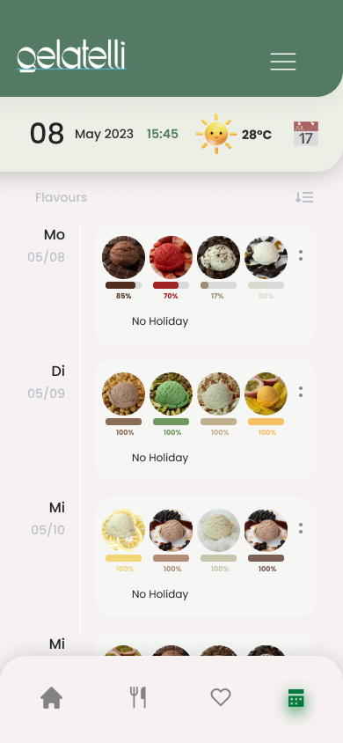
NACHVERFOLGEN DER EISSORTEN
Smarte Waage unter den jeweiligen Eissorten
IoT Anbindung
Erkennung von Trends der jeweiligen Eissorten
Anzeige im Programm, wie viel noch da ist
Warnung, wenn Eissorte fast leer ist

Slide 23

OPTIONALE TRENDANALYSE
Anonymisierte Auswertung der durch IoT gesammelten Trend Daten
Kombination der gesammelten Daten zur Trendvorhersage

Slide 24
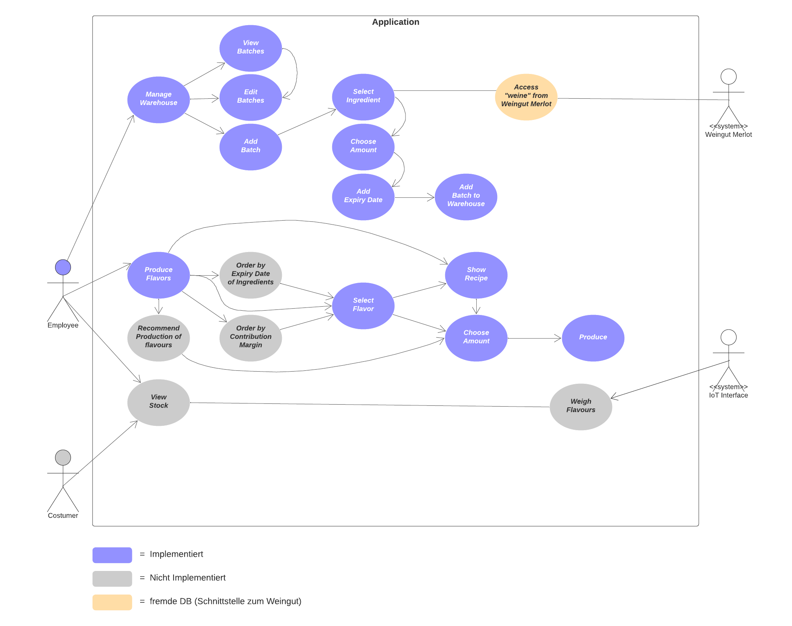
USE CASE DIAGRAMM

Slide 25
PROGRAMMABLAUF
des implementierten Programms
Choose Flavour
Show Recipe
Language Selection
Production
Choose Amount
Produce
Home Screen
Update Database
Choose Ingredient, Amount, Unit and Expiry Date
Warehouse
Insert

Slide 26


PRODUKTION
Von welchen Chargen werden die Zutaten abgezogen?
1 kg; Choc.
b.b. 15.05.23
7 kg; Choc.
b.b. 18.05.23
Notes:
Regal: <a href="https://www.flaticon.com/de/kostenlose-icons/begrenzter-vorrat" title="begrenzter vorrat Icons">Begrenzter vorrat Icons erstellt von xnimrodx - Flaticon</a>
Eismaschine: <a href="https://www.flaticon.com/de/kostenlose-icons/essen-und-restaurant" title="essen und restaurant Icons">Essen und restaurant Icons erstellt von Nikita Golubev - Flaticon</a>

Slide 27
PRODUKTION
Von welchen Chargen werden die Zutaten abgezogen?
Benötigt 3 kg Choc.
1 kg; Choc.
b.b. 15.05.23
7 kg; Choc.
b.b. 18.05.23
Notes:
Regal: <a href="https://www.flaticon.com/de/kostenlose-icons/begrenzter-vorrat" title="begrenzter vorrat Icons">Begrenzter vorrat Icons erstellt von xnimrodx - Flaticon</a>
Eismaschine: <a href="https://www.flaticon.com/de/kostenlose-icons/essen-und-restaurant" title="essen und restaurant Icons">Essen und restaurant Icons erstellt von Nikita Golubev - Flaticon</a>

Slide 28
PRODUKTION
Von welchen Chargen werden die Zutaten abgezogen?
Benötigt 3 kg Choc.
1 kg Choc. aus Lager
1 kg; Choc.
b.b. 15.05.23
7 kg; Choc.
b.b. 18.05.23
Notes:
Regal: <a href="https://www.flaticon.com/de/kostenlose-icons/begrenzter-vorrat" title="begrenzter vorrat Icons">Begrenzter vorrat Icons erstellt von xnimrodx - Flaticon</a>
Eismaschine: <a href="https://www.flaticon.com/de/kostenlose-icons/essen-und-restaurant" title="essen und restaurant Icons">Essen und restaurant Icons erstellt von Nikita Golubev - Flaticon</a>

Slide 29
PRODUKTION
Von welchen Chargen werden die Zutaten abgezogen?
Benötigt noch 2 kg Choc.
0 kg; Choc.
b.b. XX.XX.XX
2 kg Choc. aus Lager
7 kg; Choc.
b.b. 18.05.23
Notes:
Regal: <a href="https://www.flaticon.com/de/kostenlose-icons/begrenzter-vorrat" title="begrenzter vorrat Icons">Begrenzter vorrat Icons erstellt von xnimrodx - Flaticon</a>
Eismaschine: <a href="https://www.flaticon.com/de/kostenlose-icons/essen-und-restaurant" title="essen und restaurant Icons">Essen und restaurant Icons erstellt von Nikita Golubev - Flaticon</a>

Slide 30
PRODUKTION
Von welchen Chargen werden die Zutaten abgezogen?
Benötigt noch 0 kg Choc.
0 kg; Choc.
b.b. XX.XX.XX
5 kg; Choc.
b.b. 18.05.23
Produktion startet.
Notes:
Regal: <a href="https://www.flaticon.com/de/kostenlose-icons/begrenzter-vorrat" title="begrenzter vorrat Icons">Begrenzter vorrat Icons erstellt von xnimrodx - Flaticon</a>
Eismaschine: <a href="https://www.flaticon.com/de/kostenlose-icons/essen-und-restaurant" title="essen und restaurant Icons">Essen und restaurant Icons erstellt von Nikita Golubev - Flaticon</a>

Slide 31
DEMO

Slide 32
PROGRAMMABLAUF
des gemockten Programms
Sign Up
Home Screen
Employee
Log In
Warehouse
Production
Planning
Customer
Kundenübersicht
Show Recipes and Produce
Add Batches
Add Ice Cream Flavour to Plan

Slide 33
MOCK UP

Slide 34

SCHNITT-STELLE MIT WEINGUT MERLOT
Zur Herstellung eines leckeren Weineis bestellen wir regelmäßig Wein im Weingut Merlot
Hierfür nutzen wir die vom Weingut bereitgestellte Schnittstelle zur Bestellung von Wein

Slide 35
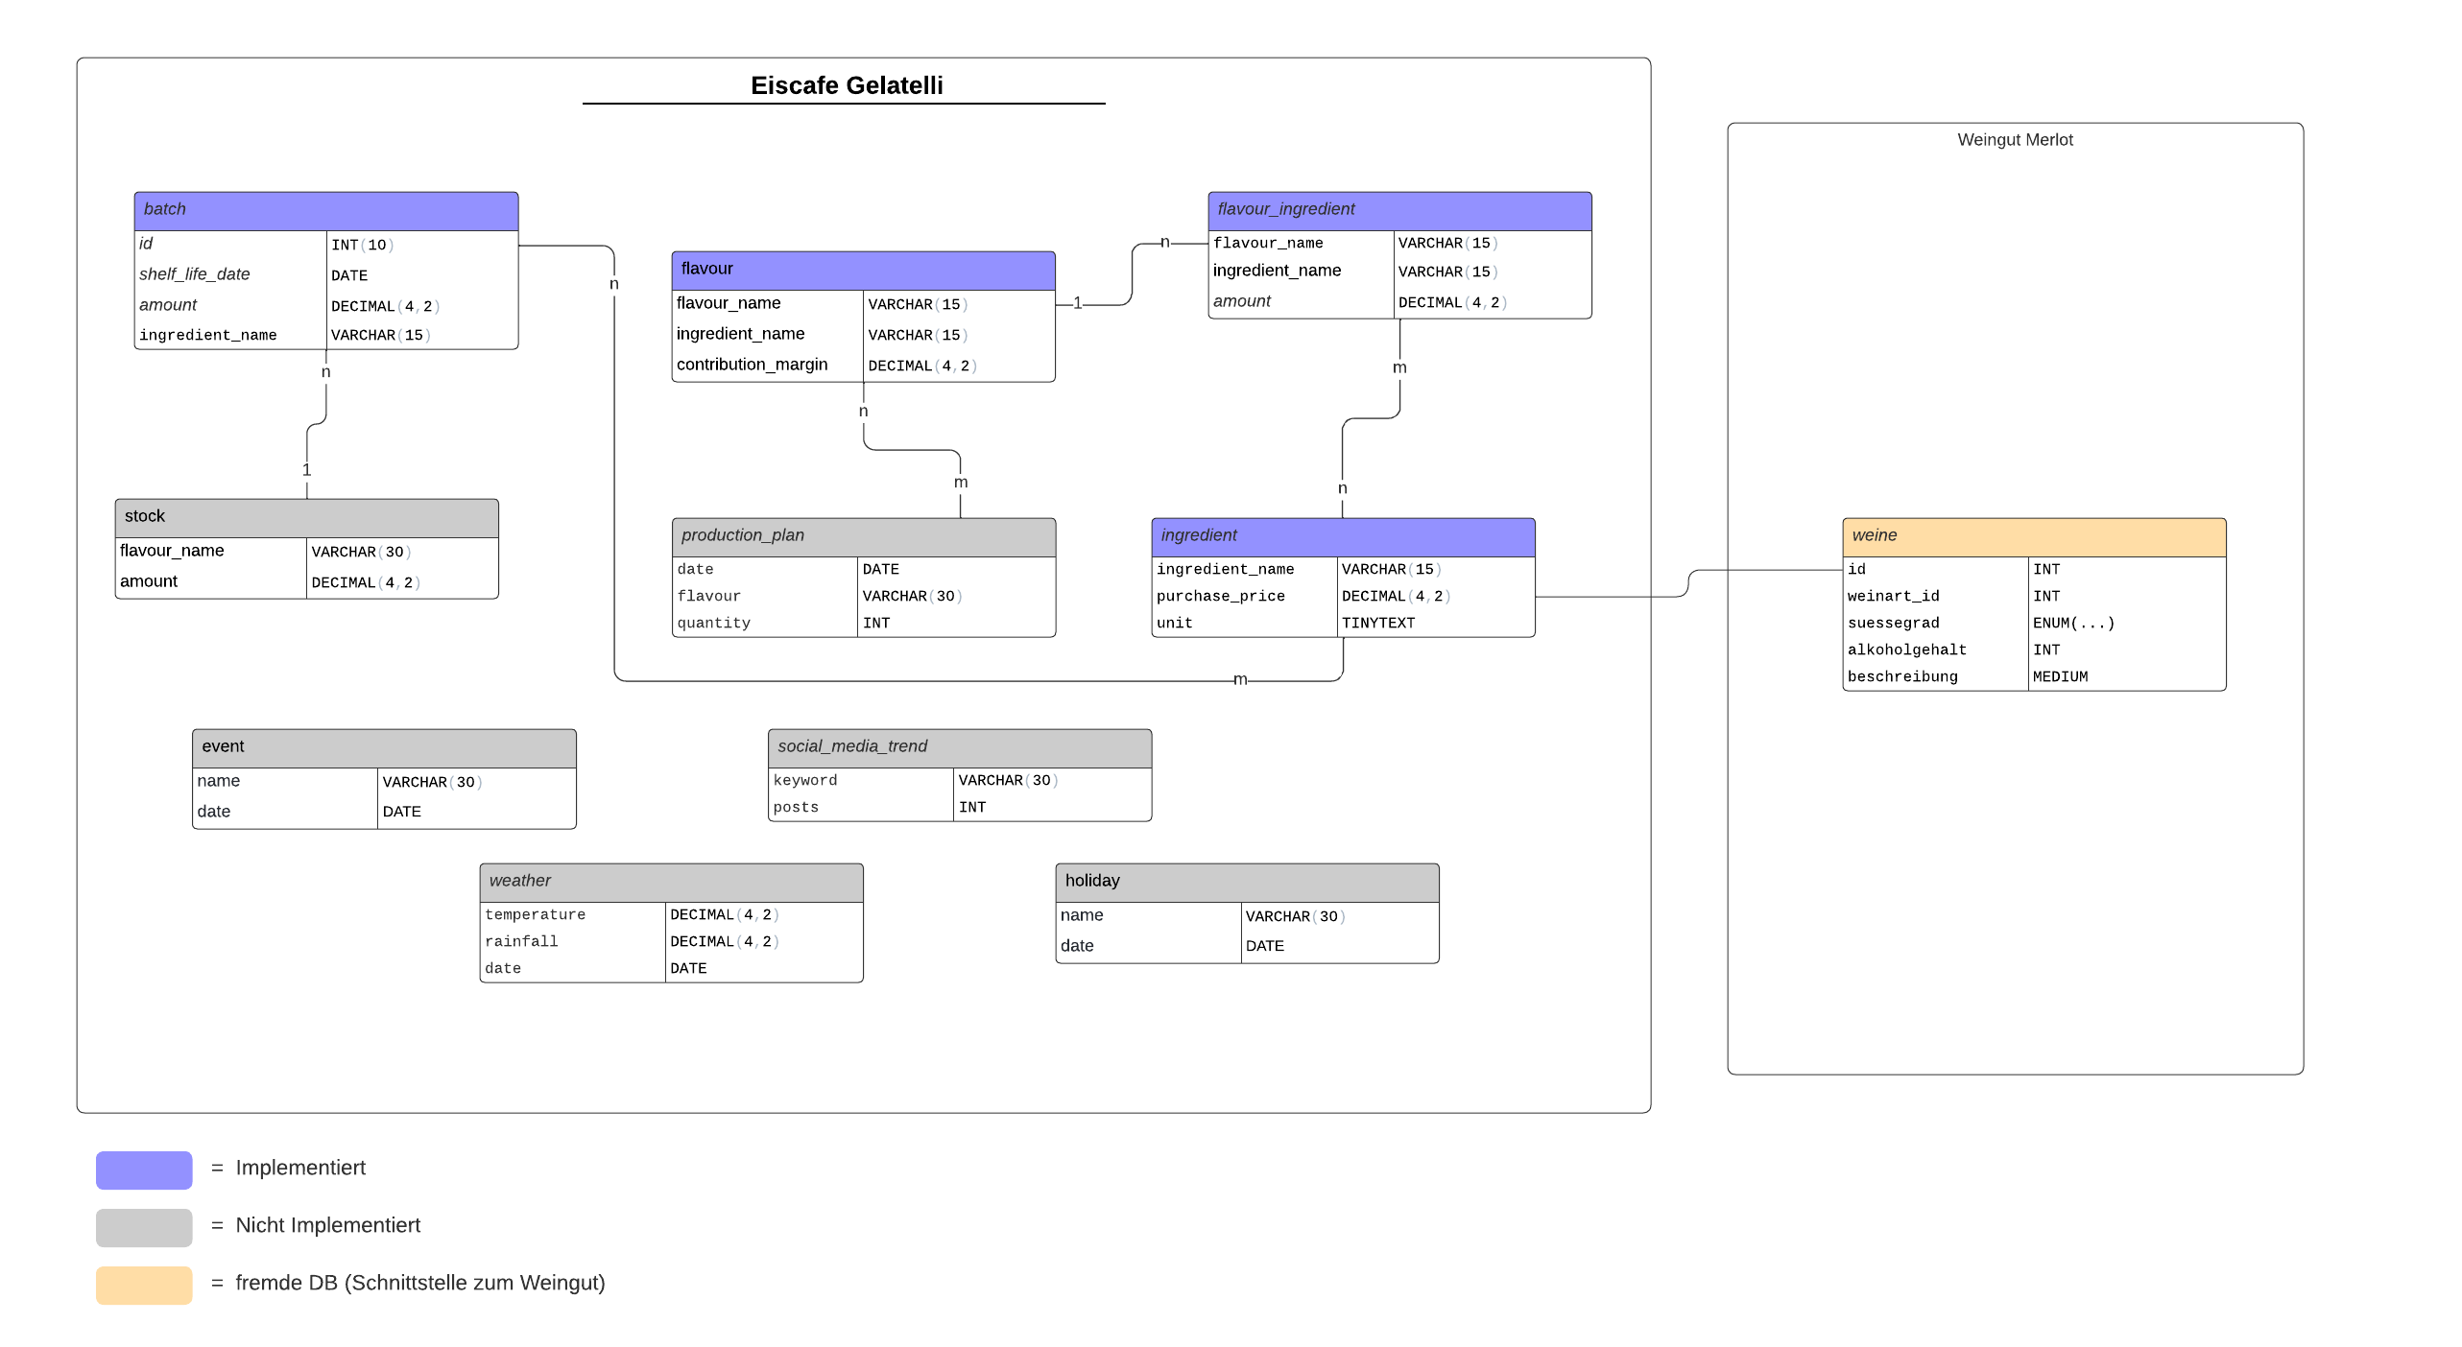
ERM

Slide 36
Vorgehens-weise
Wie sind wir bei der Umsetzung vorgegangen?

Slide 37
ORGANISATION
COMMUNICATION
Schriftliche Kommunikation über Teams und Whatsapp
GitHub Issues um ToDos zuzuteilen
WORKFLOW
Regelmäßige Treffen um Fortschritte und mögliche Schwierigkeiten zu besprechen
Gleichzeitiges Bearbeiten von Code und den Aufgaben drumherum
Treffen in der Hochschule/Universität um miteinander zu arbeiten
Teams-Calls zur Online Zusammenarbeit

Slide 38
LESSONS LEARNED
Eigenständige Ausformulierung der Aufgabenstellung innerhalb der Gruppe
Umgang mit GitHub und IntelliJ
Selbstständige Organisation innerhalb der Gruppe
Zeitmanagement
Nebeneinander zu arbeiten kann helfen Probleme schneller zu lösen

Slide 39
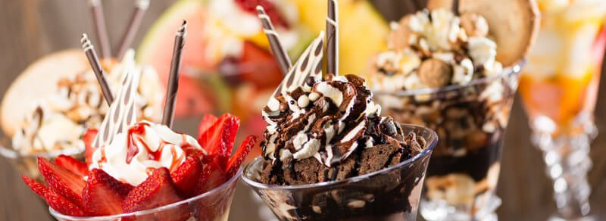
THANK YOU
FOR YOUR ATTENTION

Slide 40
CREDITS
IMAGES
https://www.varta-guide.de/wp-content/uploads/2018/05/eisdielen-sylter-eismanufaktur.jpg
https://image.brigitte.de/11815816/t/4f/v4/w960/r1.5/-/die-beste-eissorte-fuer-dein-sternzeichen1.jpg

Slide 41


